Slide 1

«Проектирование и разработка информационных систем на примере персонального сайта репетитора»
Выполнила студентка группы 101
Юрьева Евгения Константиновна

Slide 2
Актуальность работы
В настоящее время репетиторство для многих преподавателей является основным источником заработка. Конкуренция на данном рынке услуг довольно жёсткая, поэтому в целях эффективности поиск клиентов для преподавателя или репетитора можно переложить на профессионально изготовленный сайт. Который может принести пользу не только отдельным преподавателям, но и фирмам, предоставляющим услуги различных репетиторов.

Slide 3
Цель работы
Создание персонального сайта, который будет удобен не только репетитору, поскольку выгоден в финансовом плане вопроса, а также в выделении среди других специалистов, но и для его потенциальных учеников, которые легко смогут записаться на занятие.

Slide 4
Задачи
Создание репозитория на GitHub;
Сравнительный анализ аналогов;
Описание ситуации (как было/как будет).
Описание функций информационной системы;
Создание пользовательской истории и сценариев использования;
Анализ факторов риска проекта;
Описание возможных технических решений;
Проектирование интерфейса пользователя;
Проектирование базы данных;
Программная реализация системы.

Slide 5

Репозиторий на GitHub
Ссылка на репозиторий: http://github.com/YurevaEvgeniya/practice.git.

Slide 6
Обзор аналогов
Критерий | OK ENGLISH | English Lessons | Tihomirova | English Repetitor | English26
1. Блок с информацией об авторе и его педагогической деятельности | 2 | 2 | 2 | 2 | 2
2. Блок с методикой преподавания | 2 | 2 | 2 | 0 | 0
3. Блок с достижениями учащихся | 0 | 0 | 2 | 0 | 0
4. Блок с советами | 0 | 0 | 0 | 0 | 2
5. Блок с различными курсами/группами для разных уровней владения языком | 2 | 2 | 0 | 0 | 2
6. Блок с расписанием и стоимостью занятий | 2 | 2 | 0 | 2 | 2
7. Блок с указанием формы проведения занятий (онлайн/очно/выезд на дом) | 2 | 2 | 2 | 0 | 2
8. Блок с указанием географического расположения | 2 | 2 | 2 | 0 | 2
9. Блок с учебно-методическими материалами | 2 | 0 | 2 | 0 | 1
10. Качество и количество учебно-методических материалов | 2 | 0 | 2 | 0 | 1
11. Дополнительные материалы (список избранной литературы, ссылки для скачивания книг, видео) | 1 | 0 | 2 | 1 | 2
Notes:
Основой для отбора аналогов служат:
1) техническое задание;
2) требования заказчика;
3) требования к информационному ресурсу, выявленные на этапе
анализа литературы.
Ищем аналогии (без затрагивания контента): по способам
реализации; либо конкретный продукт, средство реализации, язык
программирования и т.п.
В настоящее время нет как единого подхода к набору параметров для
оценки информационных ресурсов, так и способов количественной или
качественной характеристики этих параметров.
Анализ различных источников показывает, что в настоящее время
для оценки информационных ресурсов широко используются следующие
основные параметры:
− содержание;
− охват;
− время;
− источник;
− качество;
− соответствие потребностям;
− способ фиксации;
− язык;
− стоимость.
Содержание (контент) определяет проблемную область,
охватываемую информационными ресурсами: тему, идею, теорию,
методику. Границы проблемной области зависят от задач, поставленных
перед пользователем.
Охват обычно характеризуют объемом, полнотой и достаточностью
информационных ресурсов.
Объем – это общее количество информации по проблеме, доступное
пользователю.
Полнота – это соотношение между всей имеющейся информацией
по проблеме и информацией, доступной пользователю (т.е. той частью,
которую он может получить).
Достаточность определяется возможностью достижения
пользователем поставленной цели при наличии доступной информации.
Время как характеристика информационных ресурсов
(информации) выступает в нескольких аспектах:
42
− фиксирует момент или период, представленный данными
(календарный, налоговый, финансовый год, конец соответствующего года
и т.п.);
− задает точку отсчета ввода конкретных информационных ресурсов в
обращение (в коммуникационные каналы);
− является характеристикой, определяющей связь между информацией
об объекте и его реальным состоянием на текущий момент времени.
В качестве источника информации может выступать:
− единичная публикация (текущая документация фирмы, энциклопедия,
официальные и научные отчеты, технологическая документация, статья,
книга, журнальная статья, личное дело и др.);
− собрание документов (архив, библиотека, информационный центр,
база данных и др.);
− конкретная персона или организационная единица, обладающая
информацией (информационными ресурсами) в конкретных проблемных
областях или научным инструментарием, позволяющим получать
необходимую информацию (создавать информационные ресурсы по
конкретным проблемам).
Понятие «качество» применительно к информационным ресурсам
(информации) определяет совокупность свойств, отражающих степень
пригодности конкретной информации об объектах и их взаимосвязях для
достижения целей, стоящих перед пользователем, при реализации тех или
иных видов деятельности.
В состав наиболее общих параметров, задающих качество
информации, входят:
− достоверность;
− своевременность;
− новизна;
− ценность;
− полезность;
− доступность.

Slide 7
Обзор аналогов
Критерий | OK ENGLISH | English Lessons | Tihomirova | English Repetitor | English26
12. Новостная лента (тематические статьи) | 1 | 1 | 1 | 2 | 2
13. Ответы на частые вопросы | 2 | 0 | 0 | 0 | 2
14. Наличие контактных данных | 2 | 2 | 2 | 2 | 2
15. Наличие и работа интерактивных форм общения и обратной связи | 0 | 2 | 1 | 1 | 0
16. Отзывы (родителей и учеников) | 0 | 1 | 2 | 0 | 2
17. Регулярное обновление контента | 0 | 0 | 1 | 2 | 2
18. Дизайн сайта | 0 | 2 | 0 | 1 | 1
19. Удобство интерфейса для пользователя | 0 | 2 | 1 | 0 | 1
20. Отсутствие стандартной рекламы конструктора сайтов | 0 | 0 | 2 | 2 | 2
21. Отсутствие навязчивой рекламы | 2 | 2 | 1 | 2 | 2
Количество баллов | 24/40 | 24/40 | 27/40 | 17/40 | 32/40
Notes:
Основой для отбора аналогов служат:
1) техническое задание;
2) требования заказчика;
3) требования к информационному ресурсу, выявленные на этапе
анализа литературы.
Ищем аналогии (без затрагивания контента): по способам
реализации; либо конкретный продукт, средство реализации, язык
программирования и т.п.
В настоящее время нет как единого подхода к набору параметров для
оценки информационных ресурсов, так и способов количественной или
качественной характеристики этих параметров.
Анализ различных источников показывает, что в настоящее время
для оценки информационных ресурсов широко используются следующие
основные параметры:
− содержание;
− охват;
− время;
− источник;
− качество;
− соответствие потребностям;
− способ фиксации;
− язык;
− стоимость.
Содержание (контент) определяет проблемную область,
охватываемую информационными ресурсами: тему, идею, теорию,
методику. Границы проблемной области зависят от задач, поставленных
перед пользователем.
Охват обычно характеризуют объемом, полнотой и достаточностью
информационных ресурсов.
Объем – это общее количество информации по проблеме, доступное
пользователю.
Полнота – это соотношение между всей имеющейся информацией
по проблеме и информацией, доступной пользователю (т.е. той частью,
которую он может получить).
Достаточность определяется возможностью достижения
пользователем поставленной цели при наличии доступной информации.
Время как характеристика информационных ресурсов
(информации) выступает в нескольких аспектах:
42
− фиксирует момент или период, представленный данными
(календарный, налоговый, финансовый год, конец соответствующего года
и т.п.);
− задает точку отсчета ввода конкретных информационных ресурсов в
обращение (в коммуникационные каналы);
− является характеристикой, определяющей связь между информацией
об объекте и его реальным состоянием на текущий момент времени.
В качестве источника информации может выступать:
− единичная публикация (текущая документация фирмы, энциклопедия,
официальные и научные отчеты, технологическая документация, статья,
книга, журнальная статья, личное дело и др.);
− собрание документов (архив, библиотека, информационный центр,
база данных и др.);
− конкретная персона или организационная единица, обладающая
информацией (информационными ресурсами) в конкретных проблемных
областях или научным инструментарием, позволяющим получать
необходимую информацию (создавать информационные ресурсы по
конкретным проблемам).
Понятие «качество» применительно к информационным ресурсам
(информации) определяет совокупность свойств, отражающих степень
пригодности конкретной информации об объектах и их взаимосвязях для
достижения целей, стоящих перед пользователем, при реализации тех или
иных видов деятельности.
В состав наиболее общих параметров, задающих качество
информации, входят:
− достоверность;
− своевременность;
− новизна;
− ценность;
− полезность;
− доступность.

Slide 8
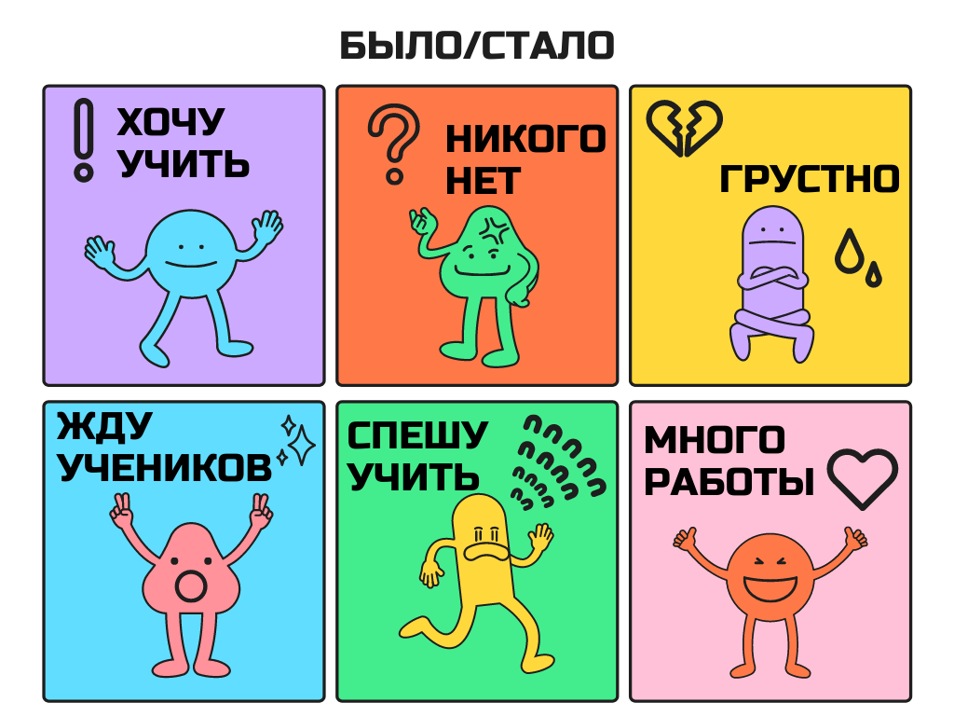
Описание ситуации

Slide 9
Функции ИС
Функция | Функция
Главная | Краткая информация о сайте.
Логотип | Создание запоминающегося образа.
Кнопка | Быстрое перемещение на нужный раздел сайта.
Меню | Панель навигации сайта.
О себе | Информирование посетителя с целью привлечения интереса.
Методика | Информирование посетителя с целью привлечения интереса.
Услуги | Информирование посетителя об имеющихся курсах с целью продажи услуг.
Добавление курса | Для добавления нового курса необходимо заполнить поля: название, описание, цена, частота занятий.
Отзывы | Создание хорошего образа и репутации в глазах посетителя.
Добавление отзывов | Для добавления нового отзыва необходимо заполнить поля: текст отзыва, имя, возраст/должность.
Тематическая секция | Позволяет быстро оказаться в поле оформления заявки.
Контакты | Информирование посетителя с целью дальнейшего сотрудничества.
Поле оформления заявки | Посетитель оставляет свои личные данные с целью дальнейшего сотрудничества.
Поле для комментария | Используется в случае, если у посетителя остались какие-либо вопросы.
Регистрация заявки | Оформление заявки с личными данными посетителя.
Футер | Дополнительная панель навигации сайта.

Slide 10
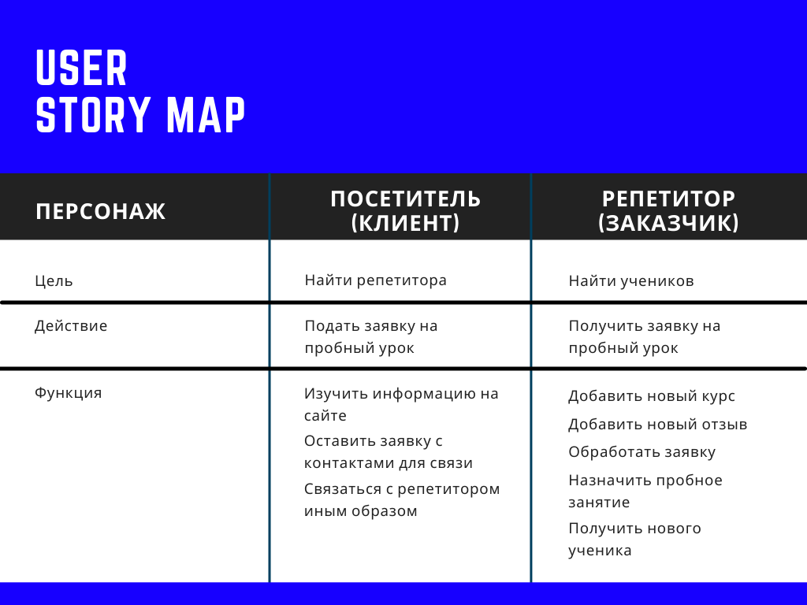
Создание User Story Mapping

Slide 11
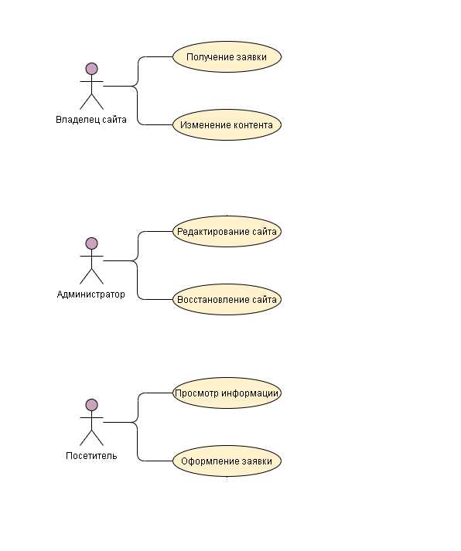
Сценарии использования

Slide 12
Факторы риска проекта
Тип (категория риска) | Тип риска: коммерческий Категория: конкуренция
Риск | Конкуренция на данном рынке услуг довольно жёсткая, проекту придётся выигрывать внимание клиентов не только у других репетиторов с персональными сайтами, но и у многочисленных агрегаторов, осуществляющих подобную деятельность.
Последствия | В том случае, если данный риск наступит, то данный проект потеряет смысл и для заказчика выгоднее будет отказаться от его использования, поскольку его основной целью является привлечение новых клиентов.
Меры по предотвращению | Хорошая реклама, которая поможет выделиться среди других персоналах сайтов, а также поможет не потеряться среди крупных агрегаторов.
Меры по минимизации последствий | Запоминающийся дизайн и удобный интерфейс сайта, которые поспособствуют созданию соответствующей репутации.
Вероятность свершения риска [P] | 9
Степень ущерба [L] | 9
Влияние (фактор риска) [R] = [P] x [L] | 81

Slide 13
Технические решения
Adobe Photoshop 2021;
Sublime Text 4;
Bootstrap 3;
HTML;
CSS;
JS;
MySQL;
Open Server Panel.

Slide 14

Интерфейс пользователя
При разработке прототипа пользовательского интерфейса был использован Adobe Photoshop 2021 — многофункциональный графический редактор.

Slide 15
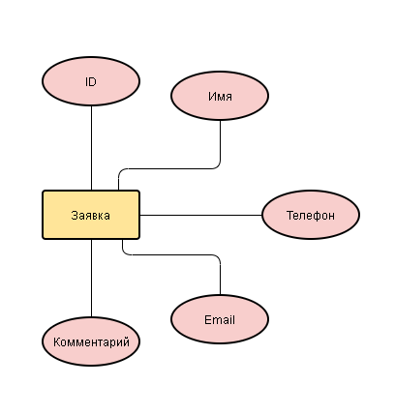
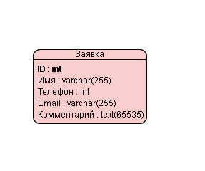
База данных

Slide 16

Реализация системы
Было представлено описание процесса создания страниц сайта согласно структуре сайта, также были предоставлены настройки модулей и подключенные библиотеки, после чего было показано размещение сайта на выбранном ранее хостинге.

Slide 17
Выводы
В ходе выполнения выпускной квалификационной работы решены задачи:
Создание репозитория на GitHub;
Сравнительный анализ аналогов;
Описание ситуации (как было/как будет).
Описание функций информационной системы;
Создание пользовательской истории и сценариев использования;
Анализ факторов риска проекта;
Описание возможных технических решений;
Проектирование интерфейса пользователя;
Проектирование базы данных;
Программная реализация системы.
Все задачи выполнены цель достигнута.

Slide 18
Спасибо за внимание!

